Slide 1
2DGP 2차 발표
학생 키우기
2014182011
김태화

Slide 2
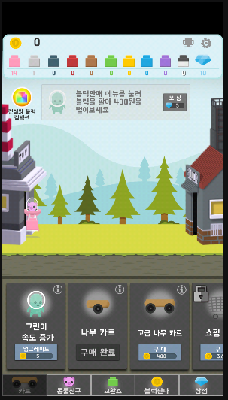
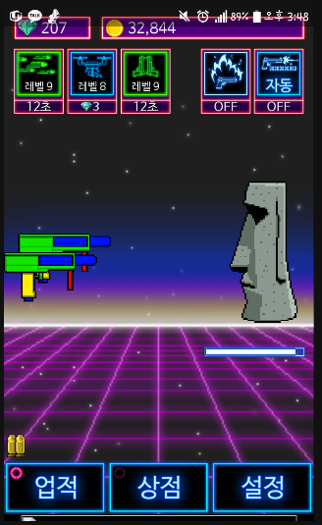
게임 컨셉!
-클릭하라! 그리고 강화하라!
클릭을 하여 돈을 벌고 장비를 강화하거나 아이템을 사고
과목을 하나씩 수강하는 게임.

Slide 3
개발 범위
내용 | 최소 범위 | 추가 범위
캐릭터 컨트롤 | -클릭을 하여 자원 획득, - 적의 체력 감소, -상자를 열어 아이템 획득
캐릭터 레벨업 | -일정 경험치를 획득하면 레벨 업 -스텟 상승
난이도 | -적이 넘어갈수록 체력, 공격력 증가
적 | -C언어, CPP, 2DGP, 3DGP, 졸업작품 -시간이 지날수록 캐릭터에게 데미지를 입힘 | -다양한 과목들 추가(ex: WinAPI...) -일정시간이 지나면 실습, 과제를 주어 큰 데미지를 입힘
게임 기능 | -시간이 지날수록 캐릭터의 스트레스 수치가 상승(100이 넘어가면 사망) -상점에서 장비 강화 또는 소모품을 구입 -적을 클릭하면 일정 확률로 랜덤상자가 나와 아이템 등장 | -클릭이 아닌 타이머로 자동 진행 -장착형 아이템 제작
사운드 | 키보드 치는 소리, 돈 사용하는 소리, 웃음소리

Slide 4
개발 상황
1주차 | 계획 | 수집 | 1. 리소스 수집 √
 | 진행상황 |  | 타이틀, 메인게임배경 등 기본적으로 필요한 리소스 수집
2주차 | 계획 | 기본 오브젝트 및 마우스 동작 | 1. 캐릭터, 체력바, 적 구현 √ 2. 적 클릭하여 공격 기능 구현 √ 3. 랜덤 상자가 나와 아이템 드랍 √
3주차 | 진행상황 |  | 적과 플레이어의 체력바 구현, 적을 클릭하여 데미지를 주고 골드와 경험치 획득 가능, 일정 확률로 랜덤상자가 나와 골드를 얻거나 회복을 시켜줌.
4주차 | 계획 | 캐릭터 오브젝트 | 1. 레벨업 구현 √ 2. 체력게이지 구현 √
 | 진행상황 |  | 적을 공격하여 일정 경험치를 얻으면 레벨업을 하여 스텟이 증가
5주차 | 계획 | 중간 정검 | 1. 1~4주차에서 미숙한 부분 보완 √
 | 진행상황 |  | 체력이 일정량 이하로 떨어지면 게임오버기능 추가
6주차 | 계획 | 상점 구현 | 1. 장비 강화 구현 2. 소모품 아이템 구현 (~ing)
 | 진행상황
7주차 | 계획 | 시작과 종료 처리, 밸런스 조절 | 1. 게임의 시작과 종료 2. 밸런스 조절
 | 진행상황
8주차 | 계획 | 마무리 | 최종 점검 및 릴리즈
 | 진행상황

Slide 5
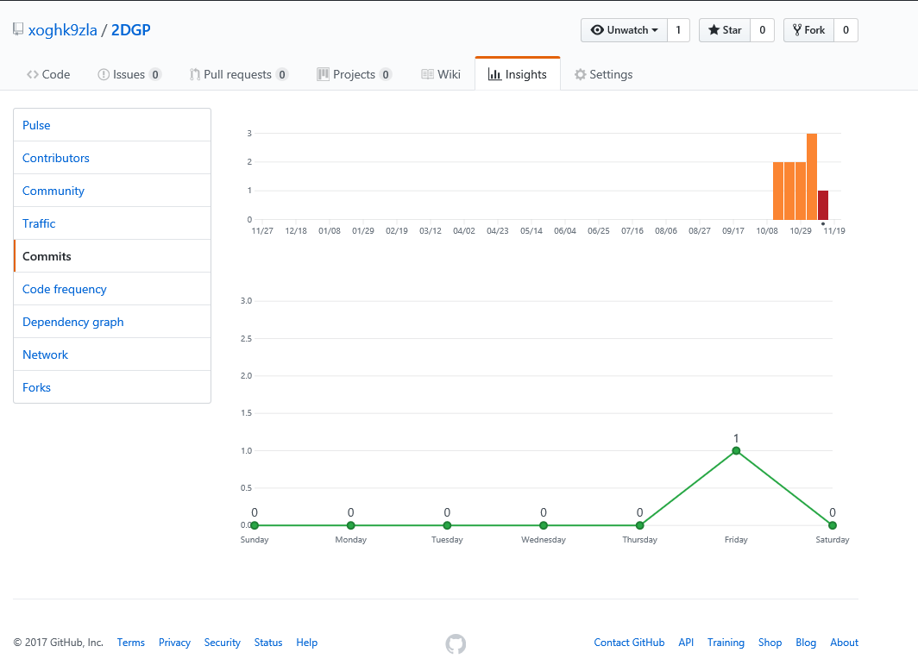
Github commits 통계

Slide 6
감사합니다.

